Slide 1
L’ utilizzo di modelli economici in Sanità:
Appropriatezza e Sostenibilità delle scelte cliniche basate sull’evidenza scientifica
Michela Canobbio – BD HEOR Leader EMEA
10 Novembre 2023 – Congresso IVAS
ROMA
BD-109478

Slide 2
Concetti introduttivi

Slide 3


Appropriatezza
Sostenibilità
Come garantirle e migliorare la qualità e l’ equità del nostro sistema sanitario?
Notes:
Appropriatezza “Utilizzo corretto (basato sulle evidenze e/o esperienza clinica e/o buone pratiche) di un intervento sanitario efficace, in pazienti che ne possono effettivamente beneficiare in ragione delle loro condizioni cliniche» Quando si parla di appropriatezza clinica si fa riferimento alla capacità di un intervento sanitario preventivo, diagnostico, terapeutico, riabilitativo di rispondere al bisogno del paziente (o della collettività) con un bilancio favorevole tra benefici e rischi, sulla base di modalità e standard riconosciuti. Arah OA, Westert GP, Hurst J, Klazinga NS. 2006. A conceptual framework for the OECD Health Care Quality Indicators Project. Int J Qual Health Care 18 Suppl 1:5-13.
Sostenibilità Sustainability is defined as “meeting the needs of the present without compromising the ability of future generations to meet their own needs.” (Brundtland 1987). I 3 pilastri della sostenibilità: ambientale, economica e sociale

Slide 4
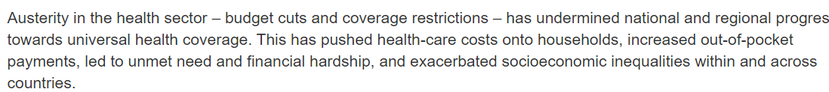
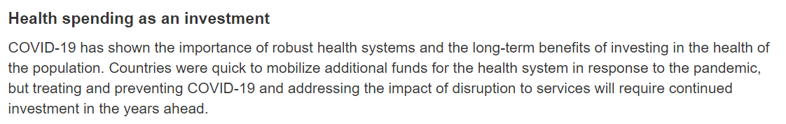
COVID-19: Lesson learned?
...ma come decidere dove investire?
10 Novembre 2023 – IVAS - Canobbio
https://www.euro.who.int/en/health-topics/Health-systems/health-systems-financing/news/news/2021/4/new-report-from-who-on-health-spending-calls-on-governments-not-to-repeat-past-mistakes-when-rebuildin
Notes:
https://www.euro.who.int/en/health-topics/Health-systems/health-systems-financing/news/news/2021/4/new-report-from-who-on-health-spending-calls-on-governments-not-to-repeat-past-mistakes-when-rebuildin

Slide 5
Il Servizio Sanitario Nazionale (SSN) è un privilegio da preservare. Ma non ci è rimasto molto tempo. E' urgente che il futuro del SSN sia messo in sicurezza attraverso politiche di larga visione e di lungo respiro e che siano soprattutto basate sulle evidenze. Immaginare il futuro continuando a gestire il presente, è questa la sfida che non possiamo permetterci di perdere
Rosanna Tarricone, 25 Ottobre 2023 Sole 24 Ore

Slide 6






Evidenza e sanità basata sul valore
Outcomes
Non esiste VALORE senza MISURA
VALORE
=
Costi
e senza una prospettiva MULTIDIMENSIONALE
VALORE per CHI?
10 Novembre 2023 – IVAS - Canobbio

Slide 7

Che decisioni devono essere prese sulla base del VALORE?
Alcuni esempi:
Adozione di una nuova tecnologia, soluzione o procedura
Acquisti
Rimborsabilità
Linee guida e raccomandazioni
etc
Prezzo
≠
Valore
10 Novembre 2023 – IVAS - Canobbio

Slide 8

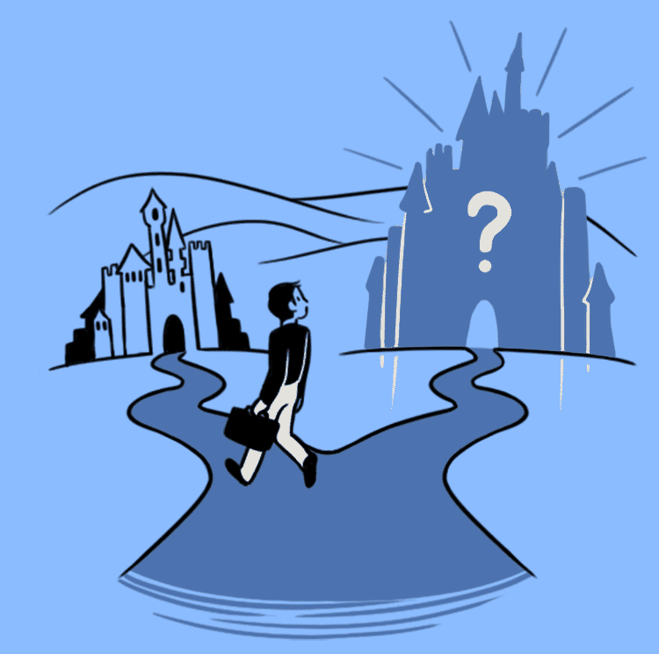
Da un punto di vista economico le decisioni in sanità sono influenzate da:
1) Scarsità di risorse
2) Costo-opportunità
E’ necessario saper valutare costi e benefici di tecnologie/soluzioni/procedure in maniera sistematica
10 Novembre 2023 – IVAS - Canobbio

Slide 9


I modelli informano i processi decisionali valutando 2 aspetti chiave
Sostenibilità finanziaria?
Esempio:
si vuole valutare l’introduzione di una soluzione innovativa per la prevenzione delle infezioni catetere-correlate
Modelli di impatto sul budget
Sì
No
Valore aggiunto?
Area di incertezza
Sì
Modelli economici: es.
Costo-efficacia
Costo-utilità
Importante:
la presenza di un comparatore/confronto
Area di incertezza
No
10 Novembre 2023 – IVAS - Canobbio

Slide 10
Analisi di costo-efficacia: intepretazione
Differenza di costo
ICER= Δ Costi/ Δ Efficacia
+
Soglia di accettabilità
Intervento meno efficace e più costoso
Intervento più efficace e più costoso
Differenza di efficacia
-
+
Intervento meno efficace e meno costoso
Intervento più efficace e meno costoso
-
Simili alle analisi di costo-efficacia sono le analisi costo-utilità che considerano come denominatore la differenza di QALYs (anni di vità aggiustati per la qualità della vita stessa).
10 Novembre 2023 – IVAS - Canobbio

Slide 11

L’ analisi di impatto sul budget è complementare all’analisi di costo-efficacia
Strumento per informare i decisori riguardo all’impatto finanziario nel breve/medio periodo (da 1 a 5 anni) dell’introduzione di una tecnologia nel
contesto sanitario nazionale o regionale.
10 Novembre 2023 – IVAS - Canobbio

Slide 12
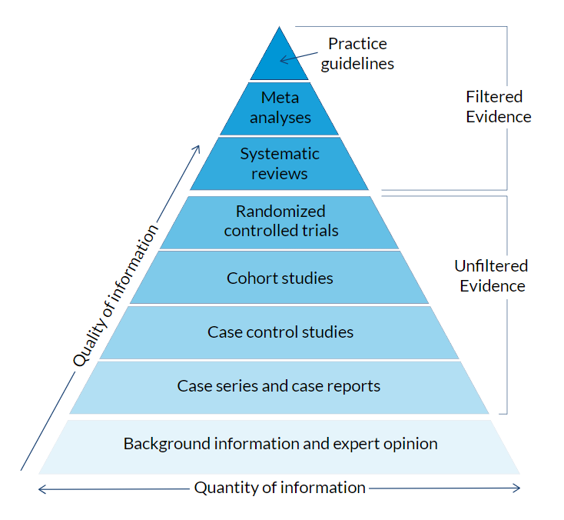

I modelli economici presuppongono evidenze cliniche
&
10 Novembre 2023 – IVAS - Canobbio

Slide 13
Generare evidenze cliniche sui dispositivi medici è più complesso che sui farmaci
Condurre RCTs sui dispositive medici è spesso difficilmente praticabile
L’efficacia del dispositivo presuppone il corretto utilizzo dell’operatore
Le implicazioni economiche dell’introduzione di un nuovo dispositivo sono molteplici (aspetti organizzativi, formazione, aspetti strutturali etc)
Le evidenze di equivalenza clinica tra prodotti non sono spesso disponibili
I prezzi dei dispositivi cambiano rapidamente in risposta al continuo miglioramento tecnologico e alle pratiche di acquisto
Difficoltà nel generare evidenze cliniche per i dispositivi per diagnostica
Drummond M, Griffin A, Tarricone R. Economic evaluation for devices and drugs - same or different? Value Health. 2009 Jun;12(4):402-4.
10 Novembre 2023 – IVAS - Canobbio

Slide 14
Come utilizzare questi concetti nell’ambito degli accessi vascolari?
Alcuni esempi
10 Novembre 2023 – IVAS - Canobbio

Slide 15
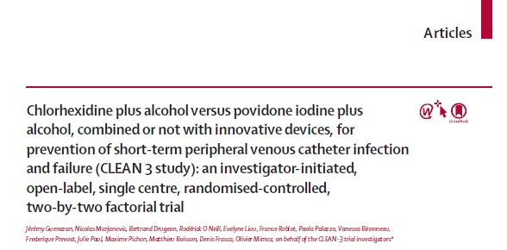
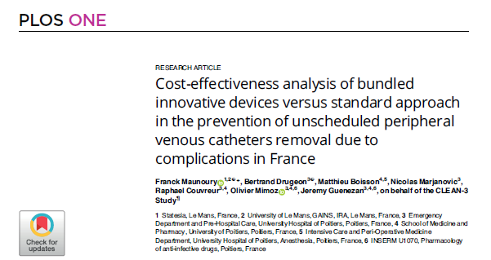
Lo studio Clean 3
TRIAL CLINICO
ANALISI DI COSTO-EFFICACIA
Guenezan J, et al. Lancet Infect Dis 2021
10 Novembre 2023 – IVAS - Canobbio
Maunoury F, et al PLoS One. 2022 Jun 14;17(6)
Notes:
Guenezan J, et al. Lancet Infect Dis 2021

Slide 16
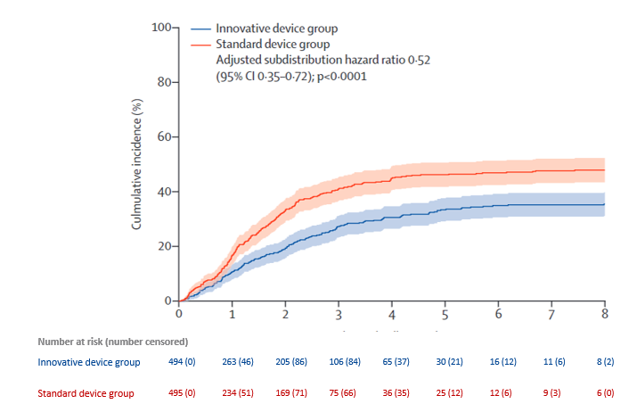
Lo studio Clean 3: il trial clinico
Il trial clinico ha dimostrato l’efficacia del bundle innovativo vs pratica standard per l’accesso vascolare periferico
-27%
Riduzione del rischio di fallimento del catetere periferico vs pratica standard
Guenezan J, et al. Lancet Infect Dis 2021
10 Novembre 2023 – IVAS - Canobbio
Notes:
Guenezan J, et al. Lancet Infect Dis 2021

Slide 17
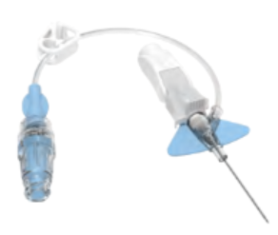

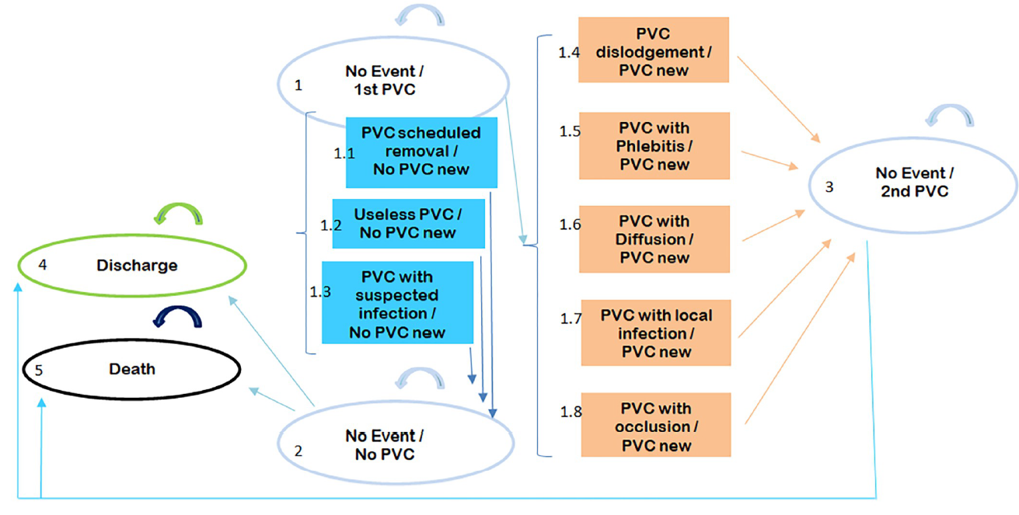

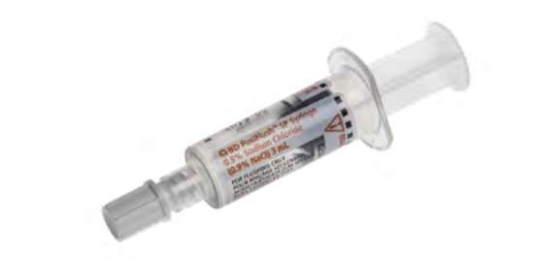
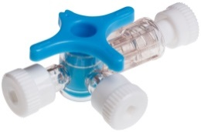
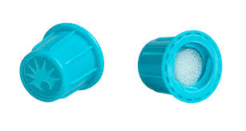
Lo studio Clean 3: l’analisi di costo-efficacia basata su modello economico
Bundle innovativo
Approccio standard
Schema del modello
VS
Costi considerati:
inserimento del catetere, sostituzione, rimozione, e costi delle complicazioni
Maunoury F, et al PLoS One. 2022 Jun 14;17(6)
Efficacia:
N. rimozioni catetere non preventivate
10 Novembre 2023 – IVAS - Canobbio
Notes:
Maunoury F, et al PLoS One. 2022 Jun 14;17(6)

Slide 18
Lo studio Clean 3: l’analisi di costo-efficacia basata su modello economico
Analisi per paziente
12.65 rimozioni di cateteri evitate ogni 100 pazienti
€42 risparmiati/paziente
Analisi per giorni catetere- paziente
9.58 rimozioni di cateteri evitate ogni 100 giorni pazienti
Costo per giorno catetere-paziente: €78.95 nella pratica standard vs €48.10 per il bundle innovativo
Costo per paziente: €144.24 nella pratica standard vs €102.11 per il bundle innovativo
€31 risparmiati per giorno catetere-paziente
Maunoury F, et al PLoS One. 2022 Jun 14;17(6)
10 Novembre 2023 – IVAS - Canobbio
Notes:
Maunoury F, et al PLoS One. 2022 Jun 14;17(6)

Slide 19
Lo studio Clean 3: le conclusioni basate sullo studio di costo efficacia
Il bundle innovativo per gli accessi vascolari periferici si è dimostrato DOMINANTE rispetto alla pratica standard (meno costoso e più efficace), dimostrandosi costo-efficace in 3 differenti scenari.
L’introduzione del bundle nella pratica clinica può essere RACCOMANDATA da un punti di vista di costo-efficacia.
Maunoury F, et al PLoS One. 2022 Jun 14;17(6)
10 Novembre 2023 – IVAS - Canobbio

Slide 20
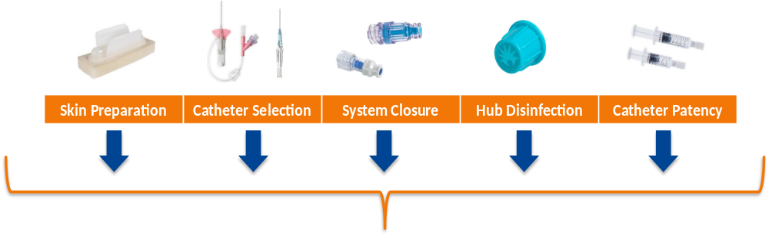
Un modello economico sulla gestione integrata degli accessi vascolari periferici
Preparazione della cute
Catetere periferico
Sistemi di chiusura
Cappucci disinfettanti
Mantenimento del catetere
Best practice vs Standard of Care?
10 Novembre 2023 – IVAS - Canobbio

Slide 21
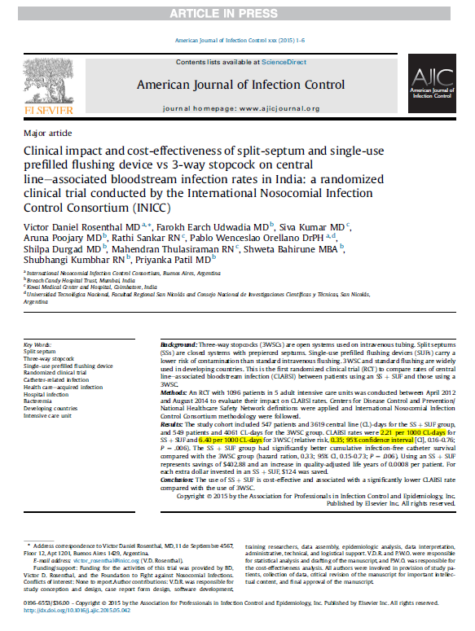
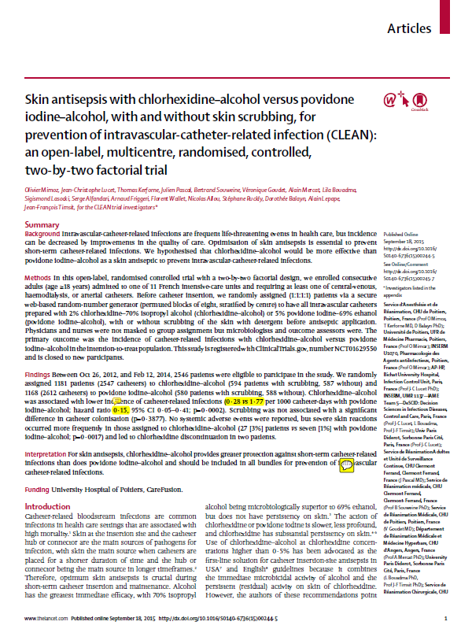
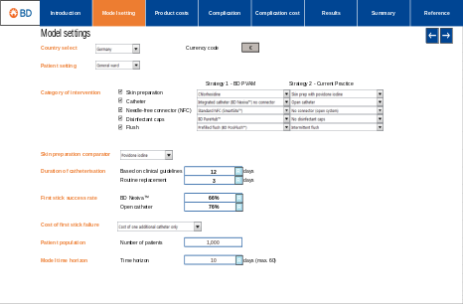
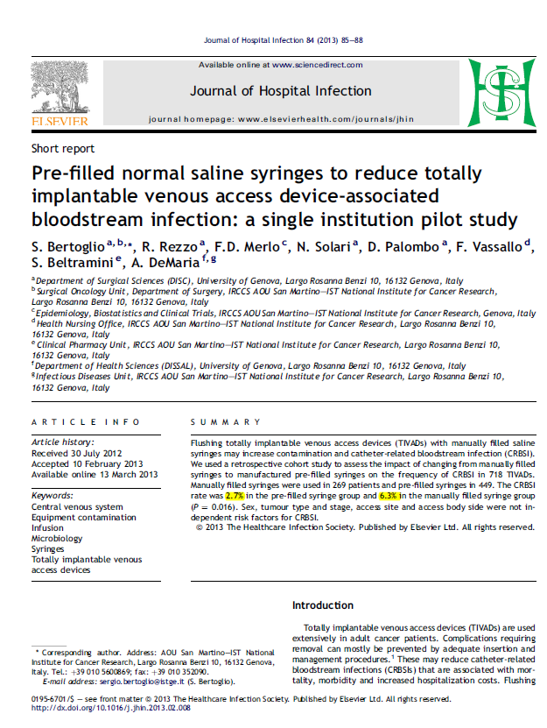
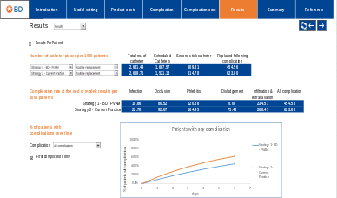
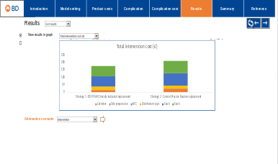

Un modello economico sulla gestione integrata degli accessi vascolari periferici
Aspetti considerati dal modello
Durata del catetere
Politiche di sostituzione del catetere
Successo dell’inserimento
Frequenza delle pratiche di mantenimento
Evidenze cliniche
Proiezione dell’impatto clinico ed economico
Impatto clinico
N. Sostituzioni
N. Infezioni, flebiti, occlusioni, infiltrazioni, spostamenti
Impatto economico
Costi Sostituzioni
Costi infezioni
Costi consumabili
Tempistiche
10 Novembre 2023 – IVAS - Canobbio

Slide 22

Esempio di applicazione in casi reali
Che informazioni fornisce il modello?
Qual’è il burden clinico ed economico attuale?
Dati di input dall’ospedale
- volumi
- dispositivi in uso
- pratica di sostituzione/mantenimento
- complicazioni
Come potrebbe cambiare adottando best practice basate sul valore?
10 Novembre 2023 – IVAS - Canobbio

Slide 23
Esempio di applicazione in casi reali
Un modello similare è stato sviluppato anche per i catetere centrali
Da un’ottica di prezzo
A un’ottica basata sul valore supportato da evidenze
N. sostituzioni catetere
N. Complicazioni
N. Complicazioni
N. Sostituzioni catetere
Comprare dispositivi innovativi costa di più!
N. Cateteri necessari
Costi complicazionie
Riduzione carichi staff
Impatto positivo sul budget
Impatto negativo sul budget
Reale impatto economico con benefici anche in termini di outcomes clinici e di workload
10 Novembre 2023 – IVAS - Canobbio

Slide 24
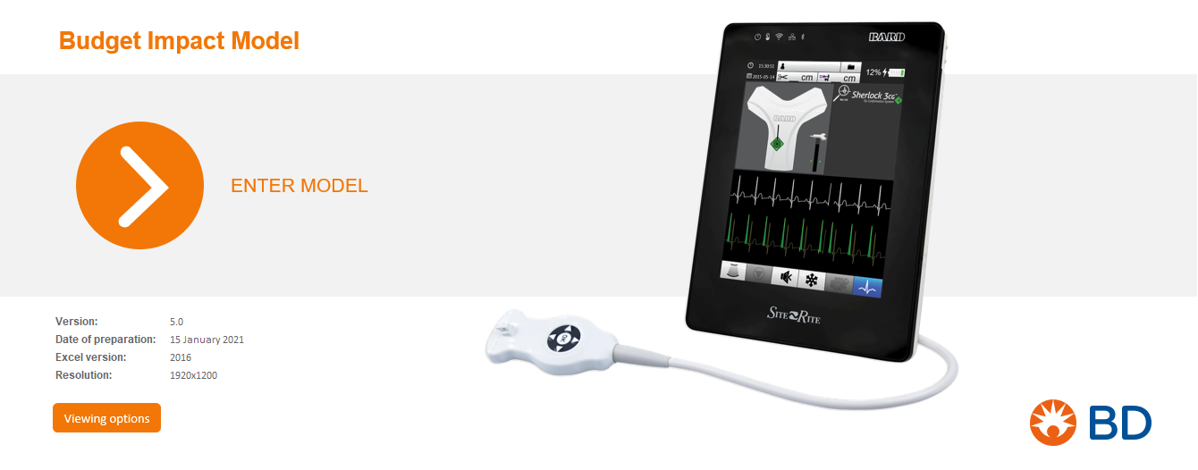
X-Ray free per il posizionamento dei PICC: benefici economici per l’ospedale
NICE Medical Technologies Guidance Awarded – 2015 and 2019
10 Novembre 2023 – IVAS - Canobbio

Slide 25

X-Ray free: benefici clinici e di efficentamento dei processi
- malposizionamenti¹
- facilità e tempistiche²
- costi strutturali e di staff³
- no esposizione pazienti ai raggi X¹
1. Patel SA, et al.. JAVA. 2018;23(2):96-101
2. Tomaszewski KJ, et al.. Clinicoecon Outcomes Res. 2017;9:115-125
3. Lelkes V, et al. Clin Imaging. 2013;37(5):917-21 2017;9:115-125.
10 Novembre 2023 – IVAS - Canobbio
Notes:
Patel SA, et al. Bedside Peripherally Inserted Central Catheter Tip Confirmation: A Direct Savings Analysis. JAVA. 2018;23(2):96-101
Tomaszewski KJ, et al. Time and resources of peripherally inserted central catheter insertion procedures: a comparison between blind insertion/chest X-ray and a real time tip navigation and confirmation system. Clinicoecon Outcomes Res. 2017;9:115-125
Lelkes V, et al. Analysis of the Sherlock II tip location system for inserting peripherally inserted central venous catheters. Clin Imaging. 2013;37(5):917-21 2017;9:115-125

Slide 26
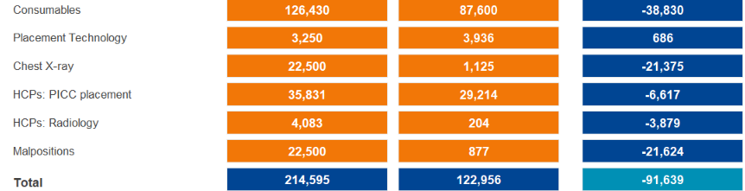
X-Ray free: impatto sul budget ospedaliero vs procedura blind
Esempio UK
Procedura X-Ray
Procedura X-Ray Free
Differenza
10 Novembre 2023 – IVAS - Canobbio

Slide 27
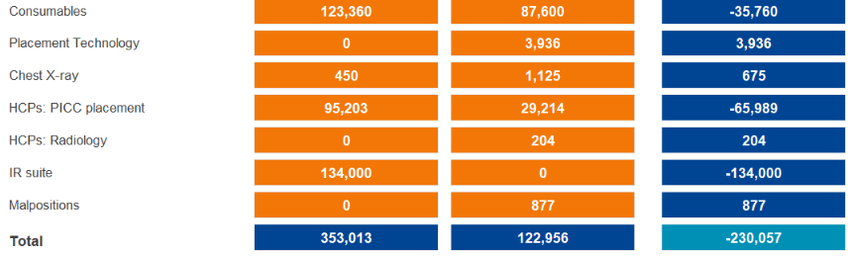
X-Ray free: impatto sul budget ospedaliero vs fluoroscopia
Esempio UK
Fluoroscopia
Procedura X-Ray Free
Differenza
10 Novembre 2023 – IVAS - Canobbio

Slide 28
L’utilizzo di evidenze cliniche ed economiche per supportare cambi organizzativi
I team VAT e l’importanza delle evidenze
PRE
POST
Comunicazione del valore:
evidenze a supporto e creazione di un business case
Generazione di valore:
Monitoraggio, raccolta
e disseminazione di nuove evidenze
Condivisione virtuosa
di buone pratiche
10 Novembre 2023 – IVAS - Canobbio

Slide 29



BD #Committed to Sustainable healthcare
Sicurezza del paziente
Protezione operatori sanitari
Efficienza
10 Novembre 2023 – IVAS - Canobbio

Slide 30
“The way to get started is to quit talking and start doing.”
Walt Disney

Slide 31

Grazie per l’attenzione!
Domande?
michela.canobbio@bd.com
BD, the BD Logo, Autoguard, Insyte, MaxZero, Nexiva, PosiFlush, SiteRite and PureHub are trademarks of Becton, Dickinson and Company or its affiliates.
© 2023 BD. All rights reserved. BD-109478 (11/23)

Slide 32

Committed to sustainable healthcare

